Slide 1



Mod. 5 – I doveri del ristretto.
Illeciti e procedimento disciplinare
Mercoledì 13 dicembre 2023, ore 16.00 – 18.00
Francesco Trapella
Elementi di diritto penitenziario
Lezione 16

Slide 2
Il carcere come luogo di doveri
Art. 27, comma 3, Cost. – Funzione rieducativa della pena
Art. 2 Cost. – Carcere come formazione sociale
Responsabilizzazione del ristretto*. Educazione al rispetto di sé e degli altri (altri detenuti, ma anche autorità).
Le fonti:
Costituzione – principio solidaristico (art. 2) e della pena rieducativa (art. 27, comma 3);
Ordinamento penitenziario (artt. 36-40) – disciplina del regime disciplinare
d.P.R. 230/2000 (artt. 76-80) – norme regolamentari sul procedimento disciplinare (definizione delle categorie di illeciti, delle misure premiali, di aspetti esecutivi del procedimento, ecc.)
Regolamenti interni agli istituti
VALUTAZIONE DEL COMPORTAMENTO DEL DETENUTO
Comportamenti positivi, premiati con ricompense:
Encomi
Proposta di concessione di misure alternative e della liberazione anticipata
Proposta di grazia, di liberazione condizionale e di cessazione anticipata della misura di sicurezza eventualmente applicata.
Comportamenti negativi, puniti con sanzioni:
Richiamo del direttore
Ammonizione
Esclusione da attività ricreative e sportive per non più di 10 giorni
Isolamento durante la permanenza all’aria aperta per non più di 10 giorni
Esclusione dalla vita in comune per non più di 15 giorni
* Principio basilare – art. 36, comma 1, ord. penit.: “il regime disciplinare è attuato in modo da stimolare il senso di responsabilità e la capacità di autocontrollo”. È individualizzato: tiene conto del programma di trattamento (comma 2) e delle condizioni fisiche e psichiche dell’interessato (comma 3).

Slide 3
Il diritto penitenziario premiale
Art. 37 ord. penit. – Le ricompense costituiscono il riconoscimento del senso di responsabilità dimostrato nella condotta personale e nelle attività organizzate negli istituti [artt. 2 e 27 Cost.; art. 36, comma 1, ord. penit.]
Le ricompense e gli organi competenti a concederle sono previsti dal regolamento [artt. 76 d.P.R. n. 230 del 2000]
Procedimento per l’erogazione delle ricompense:
Encomi: iniziativa del direttore → encomio → comunicazione all’autorità giudiziaria.
Proposta di misure premiali → iniziativa del direttore → parere del gruppo di osservazione → decisione del consiglio di disciplina → proposta all’autorità giudiziaria.
Condotte meritevoli di ricompensa (art. 76, comma 1, d.P.R. 230/2000):
Particolare impegno nello svolgimento del lavoro
Particolare impegno e profitto nello svolgimento di corsi scolastici e di avviamento professionale
Attiva collaborazione nell’organizzazione e nello svolgimento di attività culturali, ricreative e sportive
Particolare sensibilità e disponibilità nell’offrire aiuto ad altri detenuti o internati e per sostenerli moralmente di fronte a loro problemi personali
Responsabile comportamento in situazioni di turbamento nella vita dell’istituto, diretto a favorire atteggiamenti collettivi di ragionevolezza
Atti meritori di valore civile
Criteri di scelta del tipo di ricompensa e delle modalità applicative:
Rilevanza del comportamento positivo
Condotta abituale del detenuto
Il detenuto tiene un comportamento meritevole di ricompensa, il consiglio di disciplina vuole proporre una misura alternativa, ma non sussistono i presupposti oggettivi o soggettivi. La proposta non può essere formulata.

Slide 4
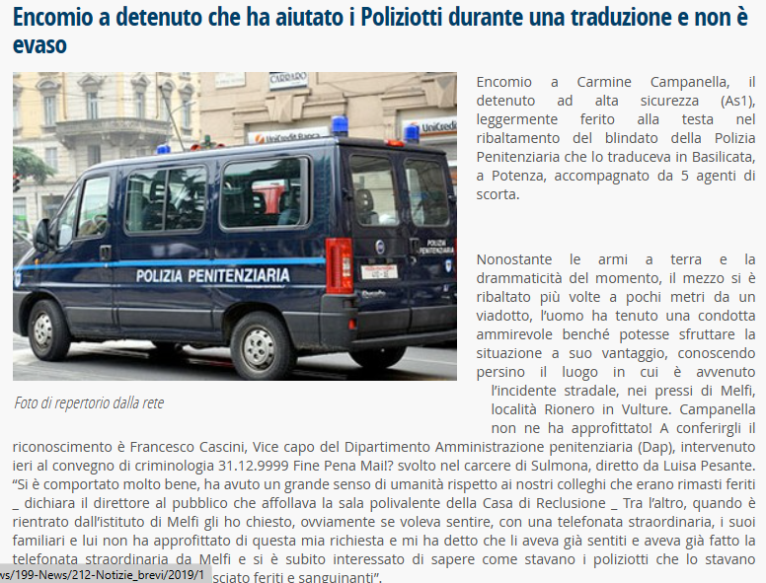
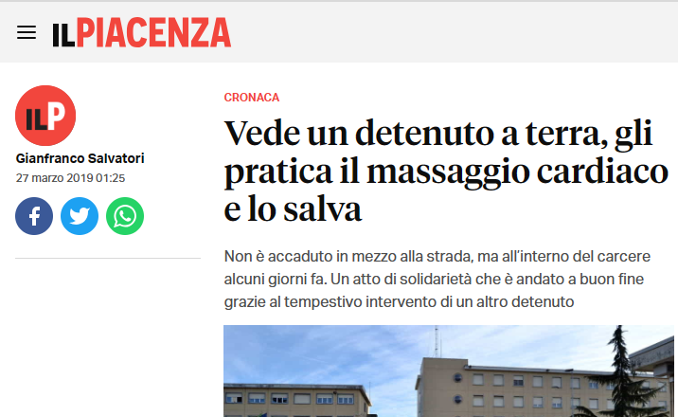
Il diritto penitenziario premiale
… un paio di casi tratti dalla cronaca locale
Piacenza, 2019
Melfi, 2018

Slide 5
Il diritto penitenziario punitivo
Art. 38 ord. penit. – I detenuti e gli internati non possono essere puniti per un fatto che non sia espressamente previsto come infrazione dal regolamento. (riserva di regolamento)
Nessuna sanzione può essere inflitta se non con provvedimento motivato dopo la contestazione dell'addebito all'interessato, il quale è ammesso ad esporre le proprie discolpe.
Nell'applicazione delle sanzioni bisogna tener conto, oltre che della natura e della gravità del fatto, del comportamento e delle condizioni personali del soggetto.
Le sanzioni sono eseguite nel rispetto della personalità. (il carcere resta luogo di diritti e non di tortura)
Principio di legalità (cfr. art. 25, comma 2, Cost. – nessuno può essere punito se non in forza di una legge che sia entrata in vigore prima del fatto commesso; art. 1 c.p. – nessuno può essere punito per un fatto che non sia espressamente preveduto come fatto dalla legge …). Il principio che vale per il diritto penale trova applicazione anche nel diritto penitenziario punitivo.
… ancora una volta l’ordinamento penitenziario riconosce e protegge il diritto di difesa e il contraddittorio (artt. 24, comma 2 e 111 Cost.)
Criteri di scelta della sanzione speculari a quelli per le ricompense. Sono sempre ispirati all’idea del trattamento individualizzato.
La motivazione è garanzia per il detenuto che, attraverso di essa, comprende l’iter logico seguito dall’autorità nell’applicazione della sanzione disciplinare.

Slide 6
Quali infrazioni?
Art. 77, comma 1, d.P.R. 230/2000 – Elenco dei comportamenti (infrazioni) che possono dare luogo a sanzioni disciplinari. Disposizioni formulate in modo vago, che necessitano di essere riempite dai regolamenti dei singoli istituti.
Elenco delle infrazioni previste dall’art. 77, comma 1, d.P.R. 230/2000.
negligenza nella pulizia e nell'ordine della persona o della camera;
abbandono ingiustificato del posto assegnato;
volontario inadempimento di obblighi lavorativi;
atteggiamenti e comportamenti molesti nei confronti della comunità;
giochi o altre attività non consentite dal regolamento interno;
simulazione di malattia;
traffico di beni di cui è consentito il possesso;
possesso o traffico di oggetti non consentiti o di denaro;
comunicazioni fraudolente con l'esterno o all'interno, nei casi indicati nei numeri 2) e 3) del primo comma dell'articolo 33 della legge;
atti osceni o contrari alla pubblica decenza;
intimidazione di compagni o sopraffazioni nei confronti dei medesimi;
falsificazione di documenti provenienti dall'amministrazione affidati alla custodia del detenuto o dell'internato;
appropriazione o danneggiamento di beni dell'amministrazione;
possesso o traffico di strumenti atti ad offendere;
atteggiamento offensivo nei confronti degli operatori penitenziari o di altre persone che accedono nell'istituto per ragioni del loro ufficio o per visita;
inosservanza di ordini o prescrizioni o ingiustificato ritardo nell'esecuzione di essi;
ritardi ingiustificati nel rientro previsti dagli articoli 30, 30-ter, 51, 52 e 53 della legge;
partecipazione a disordini o a sommosse;
promozione di disordini o di sommosse;
evasione;
fatti previsti dalla legge come reato, commessi in danno di compagni, di operatori penitenziari o di visitatori.
Art. 77, comma 2, d.P.R. 230/2000 – Le sanzioni disciplinari sono inflitte anche nell’ipotesi del tentativo delle infrazioni.
Infrazioni “più lievi” non punibili con l’esclusione dalla vita comune, salvi casi di recidiva.
Tentativo: compimento (non riuscito) di atti diretti e idonei in modo non equivoco a determinare il fatto illecito.
Art. 77, comma 4, d.P.R. 230/2000 – Di ogni sanzione applicata è data comunicazione all’autorità (regola speculare a quella operante per le ricompense)

Slide 7
Procedimento sanzionatorio
Richiamo del direttore. Iniziativa del direttore → richiamo al detenuto.
Ammonizione. Iniziativa del direttore → ammonizione del detenuto alla presenza di appartenenti al personale e di un gruppo di detenuti ed internati.
Esclusione da attività ricreative e sportive per non più di dieci giorni; isolamento durante l’aria aperta per non più di dieci giorni. Iniziativa del consiglio di disciplina → applicazione della sanzione
Esclusione dalla vita in comune per non più di quindici giorni. Iniziativa del consiglio di disciplina → parere del sanitario (attesta che il detenuto possa sopportare l’isolamento) → applicazione della sanzione sotto controllo costante del sanitario (sanzione inapplicabile per gestanti, puerpere fino a sei mesi e madri che allattino figli fino a un anno).
Consiglio di disciplina: organo previsto dall’art. 40, comma 2, ord. penit. e presieduto dal direttore (o da un funzionario da lui delegato, in caso di legittimo impedimento), dall’educatore e da un professionista esperto nominato ai sensi dell’art. 80 ord. penit.
Regole procedurali (art. 81 d.P.R. 230/2000)
Notizia dell’illecito (l’operatore penitenziario raccoglie la notizia e scrive un rapporto al direttore)
Non oltre 10 giorni dal rapporto, il direttore, alla presenza del comandante del reparto di polizia penitenziaria, contesta l’illecito al detenuto
Il direttore svolge accertamenti autonomi, anche avvalendosi della polizia penitenziaria
Se ritiene di applicare il richiamo o l’ammonizione, entro 10 giorni dalla contestazione il direttore convoca il detenuto per la decisione disciplinare; negli altri casi, fissa l’udienza.
Durane l’udienza il detenuto è ammesso a parlare. La decisione disciplinare viene adottata al termine dell’udienza. Il provvedimento finale è comunicato al magistrato di sorveglianza.
Possibile sospensione per interferenze con eventuali accertamenti penali (art. 79 d.P.R. 230/2000).
Sono possibili: sospensione condizionale della sanzione per 6 mesi (art. 80, comma 1, d.P.R. 230/2000); condoni (art. 80, comma 2, d.P.R. 230/2000); rinvii dell’esecuzione dell’esclusione dalla vita in comune per ragioni di salute (art. 80, comma 3, d.P.R. 230/2000).

